Slide 1

Нормативные и процедурные особенности проведения государственной итоговой аттестации по образовательным программам основного общего образования (ГИА-9)
в 2017 – 2018 учебном году

Slide 2
Перечень нормативных правовых актов
Федеральный закон «Об образовании в Российской Федерации»
от 29.12.2012 № 273-ФЗ
Порядок проведения государственной итоговой аттестации по образовательным программам основного общего образования (утв. приказом Минобрнауки России №1394 от 25.12.2013 с изменениями)
Письмо Федеральной службы по надзору в сфере образования
и науки (Рособрнадзор) от 11.04.2016 г. № 02-146
Методические рекомендации по подготовке и проведению государственной итоговой аттестации по образовательным программам основного общего образования

Slide 3
ГИА-9
ГВЭ
ОГЭ
Основной
государственный
экзамен
Государственный выпускной экзамен
(ОВЗ, дети-инвалиды)
Допуск –
Обучающиеся, не имеющие академической задолженности и в полном объеме выполнившие учебный план
Подача
заявлений – до 1 марта

Slide 4
Но…
Подача
заявлений – до 1 марта
После 1 марта 2017 года обучающиеся вправе изменить (дополнить) перечень указанных в заявлении экзаменов только при наличии у них уважительных причин - болезни или иных обстоятельств, подтвержденных документально.
В этом случае обучающийся должен подать соответствующее заявление в ГЭК Калининградской области об изменении перечня предметов, а также документы, подтверждающие уважительную причину изменения заявленного ранее перечня.
Указанное заявление подается не позднее, чем за две недели до начала соответствующего экзамена.

Slide 5
Порядок проведения ГИА-9
2 обязательных предмета
русский язык
математика
2 предмета по выбору
(физика, химия, биология, история, география, информатика и ИКТ, иностранные языки, обществознание, литература)
Аттестат = успешные результаты ГИА
по 4 учебным предметам

Slide 6
Порядок проведения ГИА-9
ОВЗ
Для обучающихся с ограниченными возможностями здоровья (ОВЗ), обучающихся детей-инвалидов и инвалидов, освоивших образовательные программы основного общего образования, количество сдаваемых экзаменов по их желанию сокращается до двух обязательных экзаменов по русскому языку и математике.

Slide 7
Порядок проведения ГИА-9
Таким образом, количество учебных предметов, выбранных обучающимися IX классов для участия в ГИА, может быть следующим:
- два учебных предмета – для обучающихся с ОВЗ, обучающихся детей-инвалидов и инвалидов (только обязательные учебные предметы);
- три учебных предмета – для обучающихся с ОВЗ, обучающихся детей-инвалидов и инвалидов (обязательные учебные предметы и один учебный предмет по выбору);
- четыре учебных предмета – все категории обучающихся (обязательные учебные предметы и два учебных предмета по выбору).

Slide 8
Порядок проведения ГИА-9
Устная часть ОГЭ по иностранным языкам приведена в соответствие с концепцией и технологией проведения устной части ЕГЭ.
Устная часть ОГЭ 2018 года состоит из трех заданий:
чтение вслух небольшого текста научно-популярного характера;
участие в условном диалоге-расспросе (ответы на заданные вопросы);
тематическое монологическое высказывание с вербальной опорой в тексте задания.

Slide 9
Апробация «Говорение» по русскому языку ГИА-9
Апробация разработанных ФИПИ образцов контрольных измерительных материалов для модели раздела «Говорение» в ГИА-9 по русскому языку переносится с февраля 2018 года на апрель: 13 и 16 апреля 2018 года.
Приказ Министерства образования и науки РФ от 11 декабря 2017 г. N 1205 «О внесении изменения в приказ Министерства образования и науки Российской Федерации от 20 октября 2017 г. N 1025 «О проведении мониторинга качества образования»
В пункте 1.1.26 приказа Министерства образования и науки РФ от 20 октября 2017 г. N 1025 "О проведении мониторинга качества образования слова «с 14 по 16 февраля 2018 года» заменить словами «13 и 16 апреля 2018 год

Slide 10
Сроки проведения ГИА-9 в 2018 г. Основной период
Дата | ОГЭ | ГВЭ
25 мая (пт) | Иностранные языки | Иностранные языки
26 мая (сб) | Иностранные языки | Иностранные языки
29 мая (вт) | Русский язык | Русский язык
31 мая (чт) | Обществознание Биология Информатика и ИКТ Литература | Обществознание Биология Информатика и ИКТ Литература
2 июня (сб) | Физика Информатика и ИКТ | Физика Информатика и ИКТ
4 июня (пн)
5 июня (вт) | Математика | Математика
7 июня (чт) | История Химия География Физика | История Химия География Физика
9 июня (сб) | Обществознание | Обществознание

Slide 11
Сроки проведения ГИА-9 в 2018 г. Основной период
20 июня (ср) | Резерв: Русский язык | Резерв: Русский язык
21 июня (чт) | Резерв: Математика | Резерв: Математика
22 июня (пт) | Резерв: Обществознание Биология Информатика и ИКТ Литература | Резерв: Обществознание Биология Информатика и ИКТ Литература
23 июня (сб) | Резерв: Иностранные языки | Резерв: Иностранные языки
25 июня (пн) | Резерв: История Химия Физика География | Резерв: История Химия Физика География
26 июня (вт)
27 июня (ср)
28 июня (чт) | Резерв: По всем учебным предметам | Резерв: По всем учебным предметам
29 июня (пт) | Резерв: По всем учебным предметам | Резерв: По всем учебным предметам
2 июля (пн)

Slide 12
Сроки проведения ГИА-9 в 2018 г.
Дополнительный период
Дата | ОГЭ | ГВЭ
4 сентября (вт) | Русский язык | Русский язык
7 сентября (пт) | Математика | Математика
10 сентября (пн) | История Биология Физика География | История Биология Физика География
12 сентября (ср) | Обществознание Химия Информатика и ИКТ Литература | Обществознание Химия Информатика и ИКТ Литература
14 сентября (пт) | Иностранные языки | Иностранные языки
15 сентября (сб)

Slide 13
Сроки проведения ГИА-9 в 2018 г.
Дополнительный период
17 сентября (пн) | Резерв: Русский язык | Резерв: Русский язык
18 сентября (вт) | Резерв: История Биология Физика География | Резерв: История Биология Физика География
19 сентября (ср) | Резерв: Математика | Резерв: Математика
20 сентября (чт) | Резерв: Обществознание Химия Информатика и ИКТ Литература | Резерв: Обществознание Химия Информатика и ИКТ Литература
21 сентября (пт) | Резерв: Иностранные языки | Резерв: Иностранные языки
22 сентября (сб) | Резерв: По всем учебным предметам | Резерв: По всем учебным предметам

Slide 14
Пересдача ГИА-9
Повторно к сдаче ГИА-9 по соответствующим учебным предметам по решению государственной экзаменационной комиссии Калининградской области будут допущены обучающиеся, получившие на ГИА-9 неудовлетворительные результаты не более чем по двум учебным предметам (из числа обязательных и предметов по выбору).
Обучающимся, не прошедшим ГИА-9 или получившим на ГИА-9 неудовлетворительные результаты более чем по двум учебным предметам, либо получившим повторно неудовлетворительный результат по одному или двум учебным предметам на ГИА-9 в дополнительные сроки, будет представлено право повторно сдать экзамены по соответствующим учебным предметам не ранее 1 сентября 2018 года.

Slide 15
Информирование участников ГИА 9
о результатах государственной итоговой аттестации
Обработка и проверка экзаменационных работ участников ГИА 9 занимает не более десяти рабочих дней.
Утверждение результатов ГИА 9 ГЭК в течение одного рабочего дня с момента получения результатов проверки экзаменационных работ.
Ознакомление участников ГИА 9 с полученными результатами ГИА по каждому учебному предмету осуществляется не позднее трех рабочих дней со дня их утверждения ГЭК ГИА 9.
Ознакомление участников ГИА 9 с полученными результатами ГИА по каждому учебному предмету осуществляется в образовательной организации, в которой они были допущены к ГИА.

Slide 16
О подаче апелляций участниками ГИА 9
*Апелляция о нарушении установленного порядка проведения ГИА подается участником ГИА 9 в день проведения экзамена уполномоченному представителю ГЭК, не покидая пункт проведения экзамена.
*Апелляция о несогласии с выставленными баллами подается в течение двух рабочих дней со дня объявления результатов ГИА 9 в образовательную организацию, в которой обучающийся был допущен к ГИА 9.
Руководитель образовательной организации передает апелляцию в территориальную конфликтную подкомиссию ГИА 9 для рассмотрения.

Slide 17
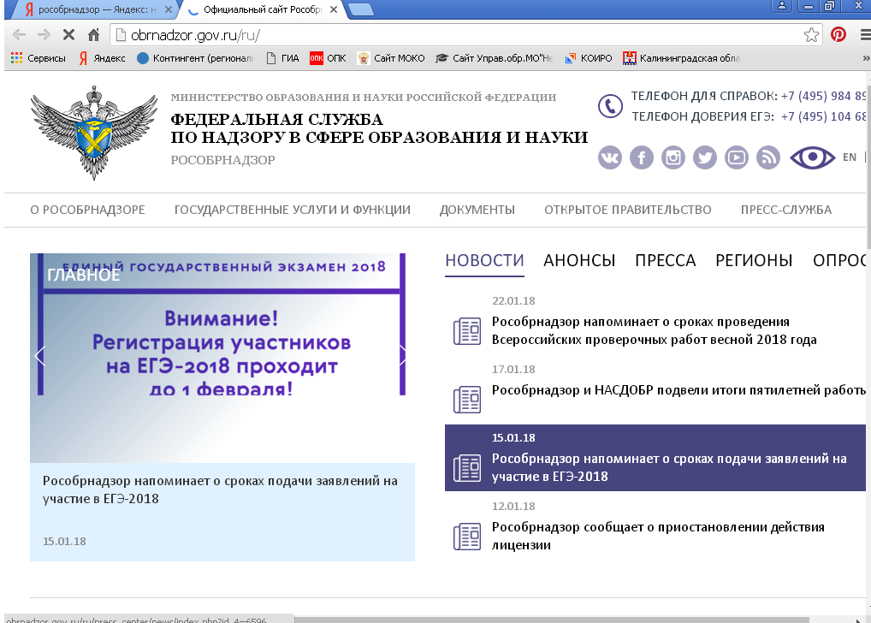

Slide 18
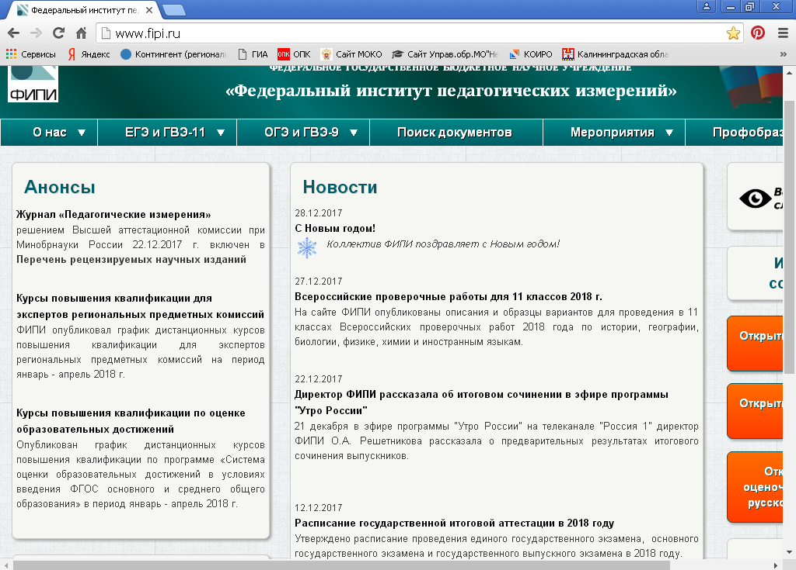
Notes:
В на сайте ФИПИ размещаются демоверсии, спецификации и кодификаторы КИМ для ОГЭ и ГВЭ по всем учебным предметам.

Slide 19


Slide 20
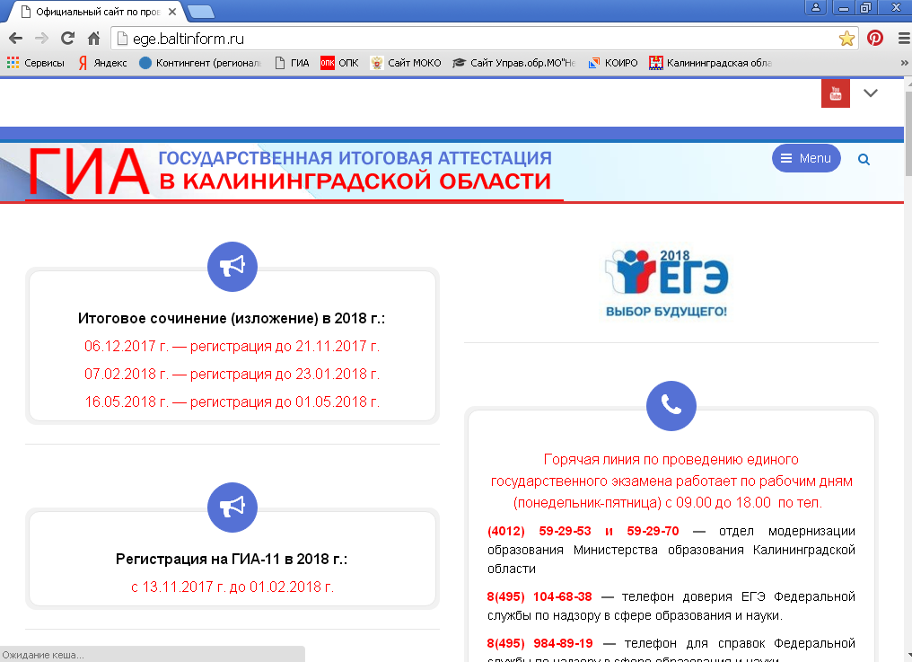

Slide 21
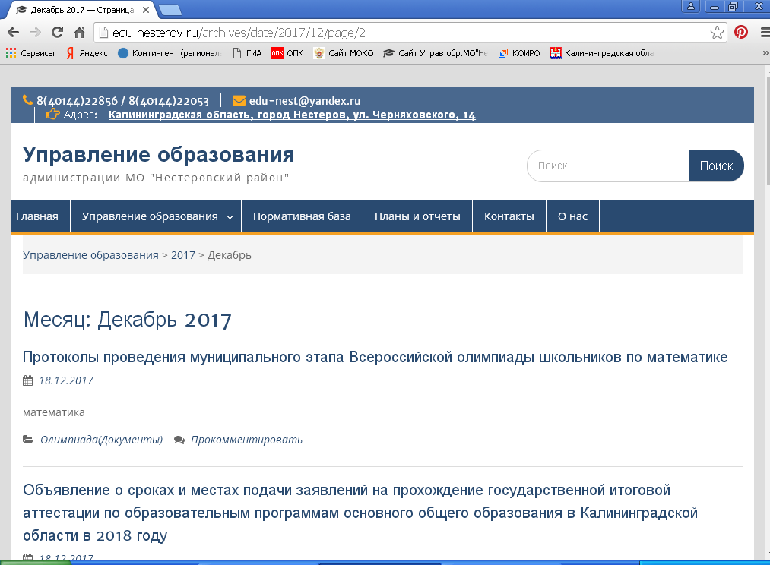

Slide 22
Телефоны горячей линии ГИА 9
Управление образования администрации
МО «Нестеровский район» 2-28-56; 2-20-53
Режим работы: Пн-Пт 8:00-17:00
Министерство образования Калининградской области 8(4012)59-29-53, 59-29-67
Режим работы: Пн-Пт 9:00-18:00
Федеральная «горячая линия»: +7 (495) 984-89-19
Режим работы: Пн-Пт 9:00-18:00

Slide 23
Спасибо за внимание!

